Slide 1
El Salvador Departamento de Mantenimiento
REPARACIÓN DE MANECILLA DE PUERTA DE EMERGENCIA.
DF EL TRANSITO
03/09/2021

Slide 2
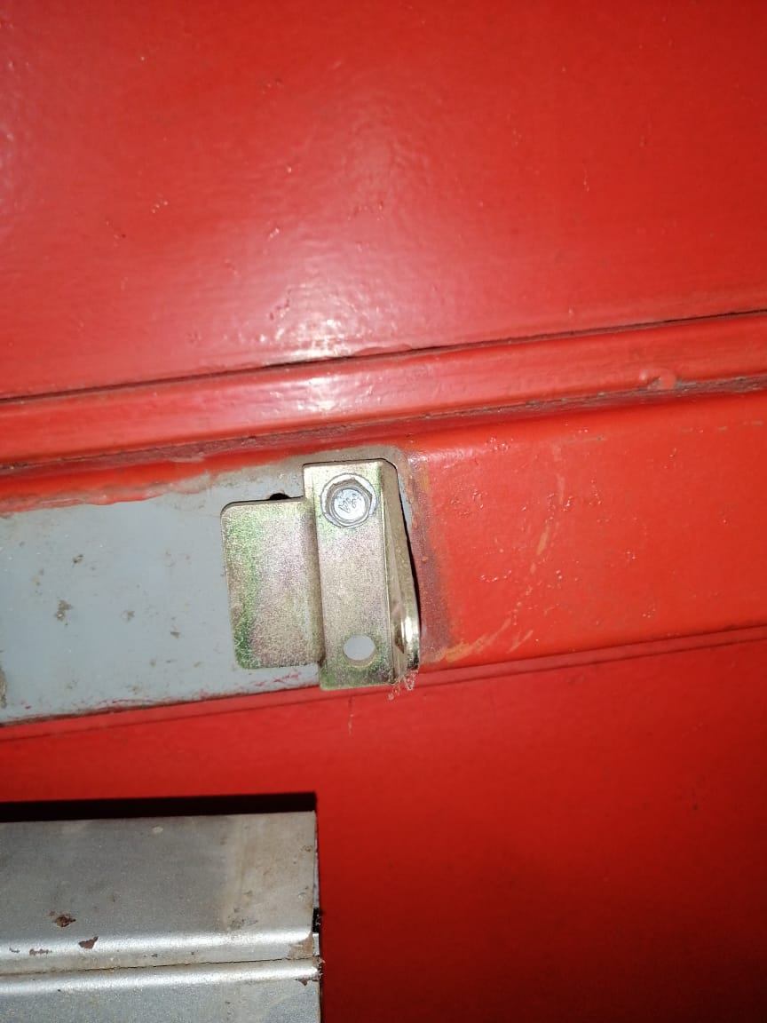
DESARMADO DE CERRADURA
DESPUES

Slide 3
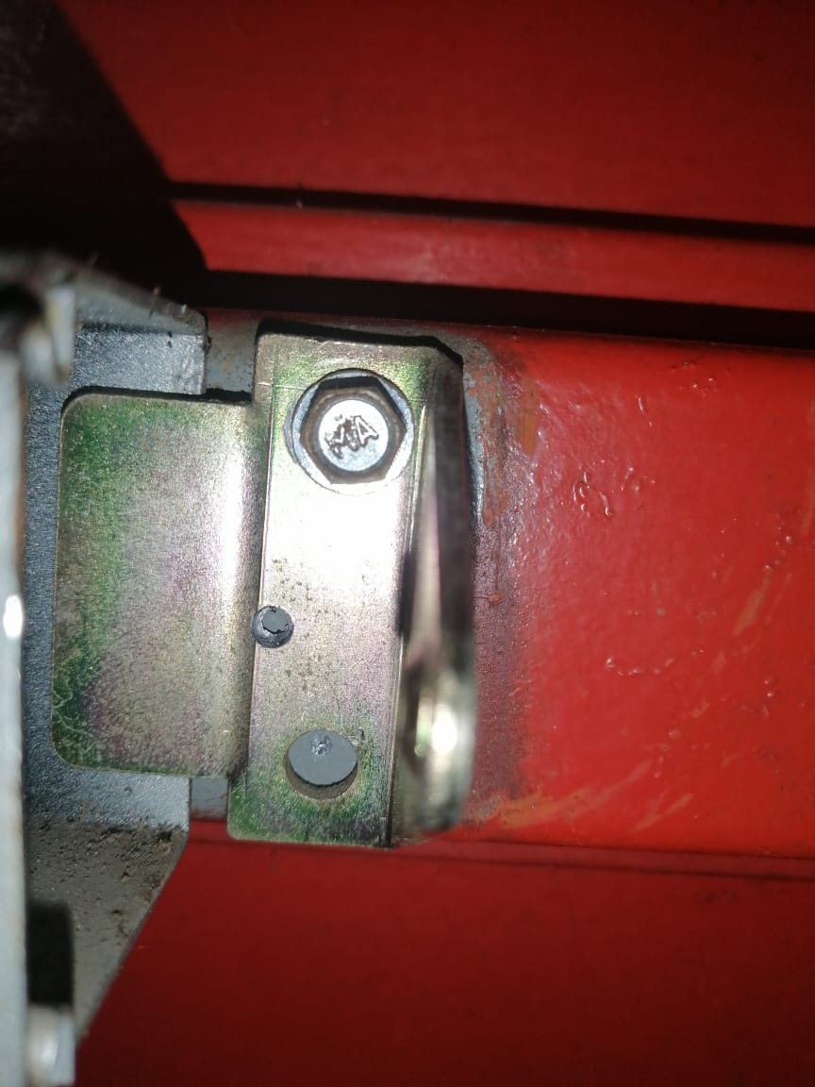
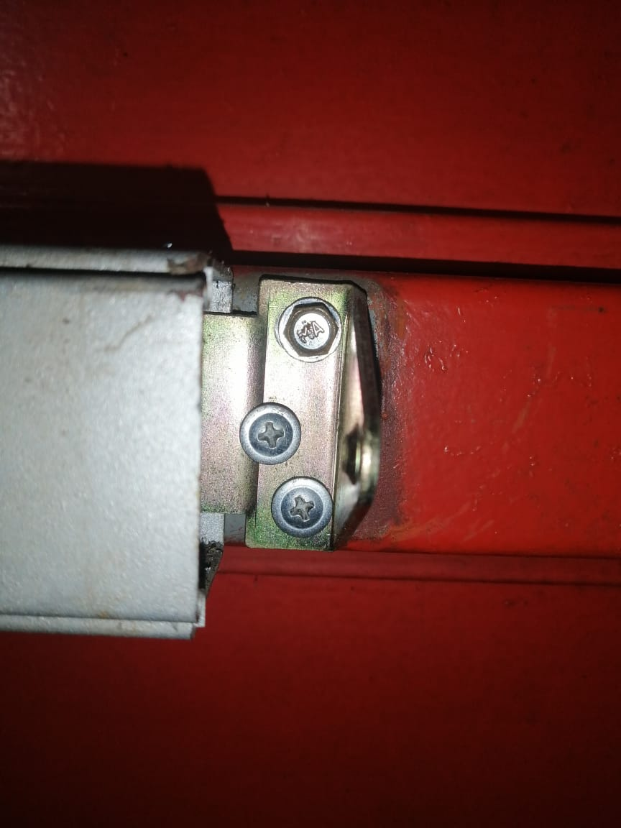
ASEGURADO DE PIEZAS INTERNAS
ANTES
DESPUES

Slide 4
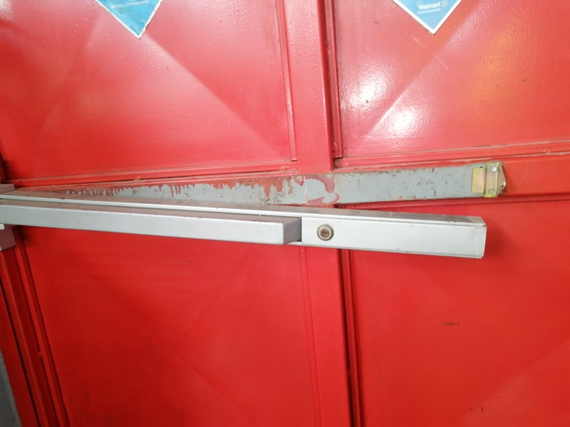
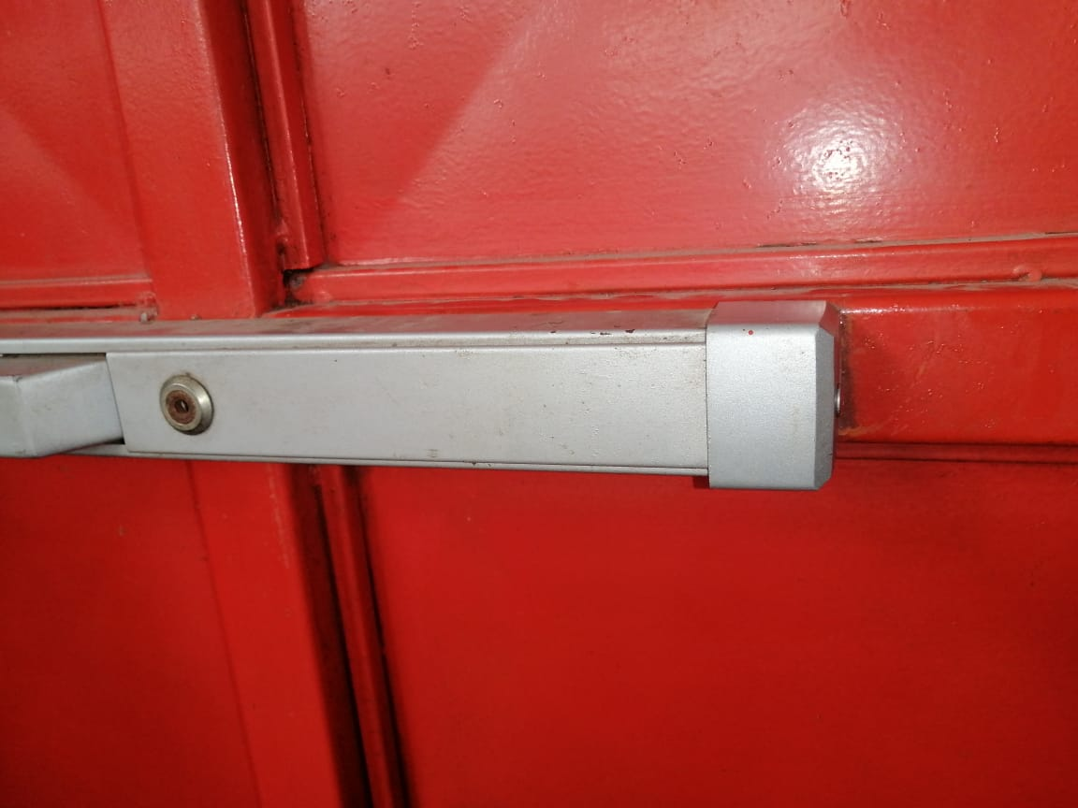
MONSTAJE DE CERRADURA Y ASEGURADO
ANTES
DESPUES

Slide 5
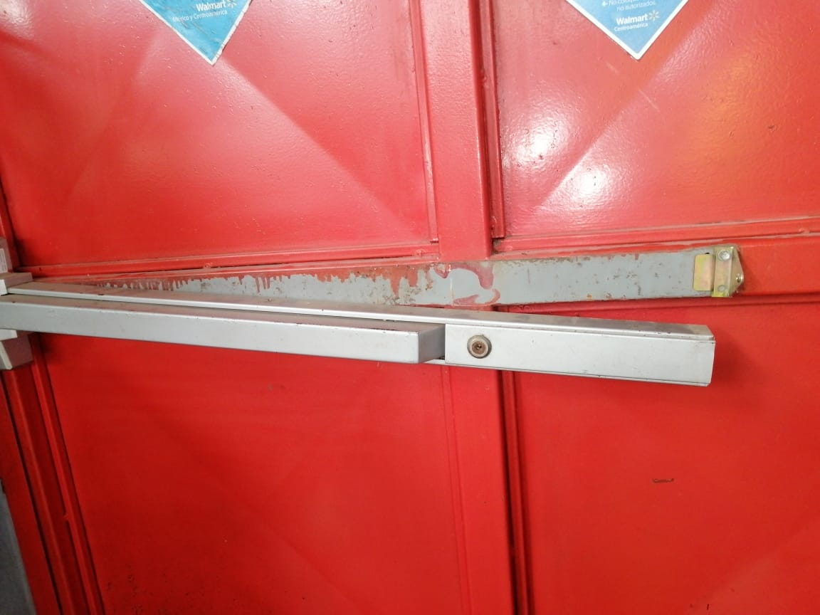
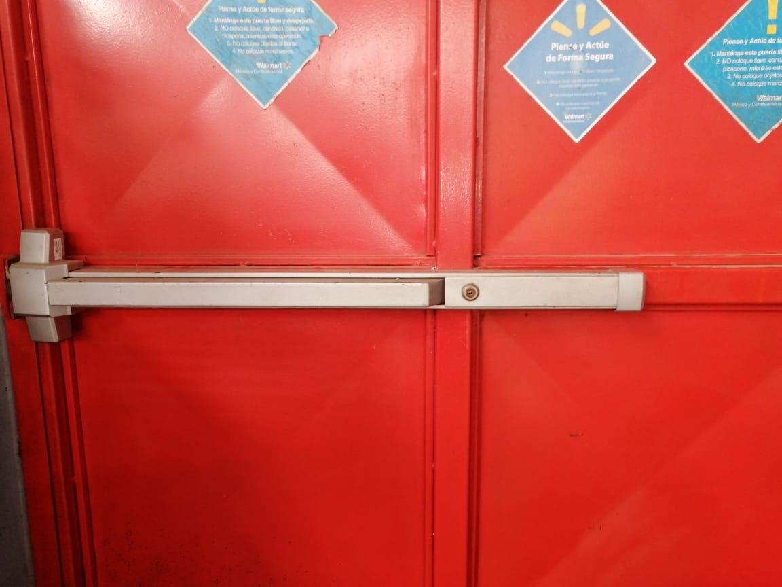
MONTAJE DE CERRADURA Y ASEGURADO
ANTES
DESPUES

Slide 6
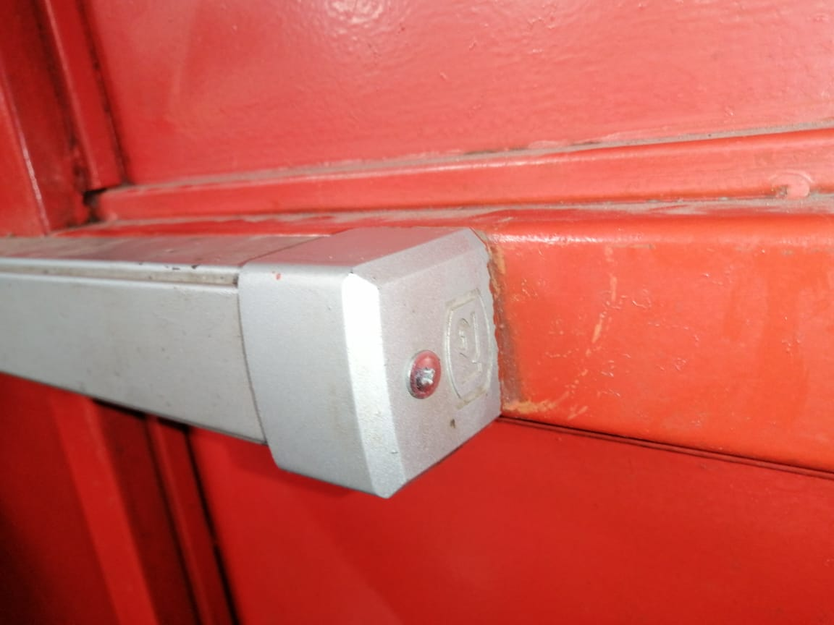
MONTAJE DE CERRADURA Y ASEGURADO
ANTES
DESPUES

